Slide 1
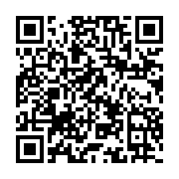
Шукаєте співробітників? Звертайтеся до служби зайнятості!
Беремо всю роботу за наймом на себе.
Ви заповнюєте профіль вакансії, ми підбираємо персонал, проводимо співбесіди з кандидатами.
Підберемо ідеального кандидата.
Пропонуємо тільки кандидатів, які підходять під Ваші вимоги.
Персональний рекрутер.
Проконсультує, відповість на Ваші запитання.
Київська обласна служба
зайнятості пропонує
безкоштовні послуги з рекрутингу: якісний підбір персоналу та професійна оцінка кандидатів.
Звертайтеся за телефонами:
(044)291-00-50
(066)509-77-22
Або заповнюй профіль вакансії
за QR-кодом та/або надсилай
на електронну пошту:
robotajob159@gmail.com
Notes:
Photo by Austin Distel on Unsplash

